Slide 1
第6章 支持向量机
北京交通大学本科《机器学习》课程组

Slide 2
目录
  间隔与支持向量
  对偶问题
  核函数
  软间隔与正则化
  支持向量回归
  核方法

Slide 3
目录
  间隔与支持向量
  对偶问题
  核函数
  软间隔与正则化
  支持向量回归
  核方法

Slide 4
引子
线性模型：在样本空间中寻找一个超平面, 将不同类别的样本分开。
0

Slide 5
引子
-Q: 将训练样本分开的超平面可能有很多, 哪一个好呢?
0

Slide 6
引子
-Q: 将训练样本分开的超平面可能有很多, 哪一个好呢?
0
-A: 应选择“正中间”, 容忍性好, 鲁棒性高, 泛化能力最强.

Slide 7
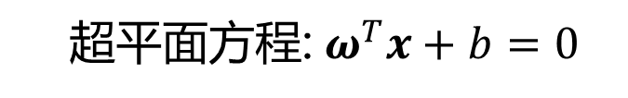
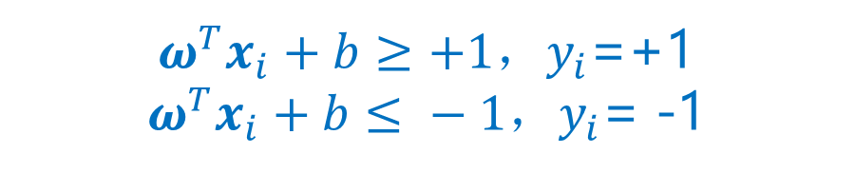

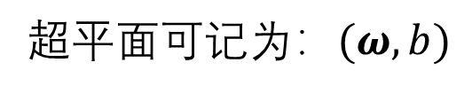
间隔与支持向量
超平面方程: $ω^{T}x+b=0$
超平面可记为：$(ω,b)$
假设超平面$(ω,b)$能将训练样本正确分类，即对于$(x_{i},y_{i})$，都有：
若$y_{i}$=+1，则$ω^{T}x_{i}+b$>0;
若$y_{i}$=-1，则$ω^{T}x_{i}+b<$0;
$ω^{T}x_{i}+b≥+1$，$y_{i}$=+1
$ω^{T}x_{i}+b≤ − 1$，$y_{i}$= -1
(6.3)

Slide 8




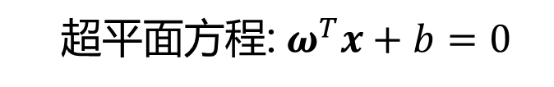
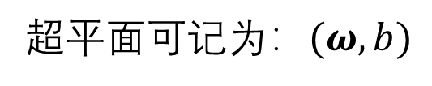
间隔与支持向量
超平面方程: $ω^{T}x+b=0$
超平面可记为：$(ω,b)$
间隔
支持向量
0

Slide 9


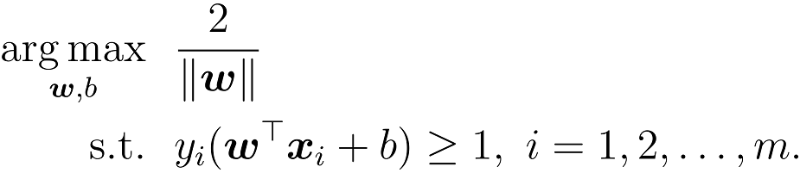
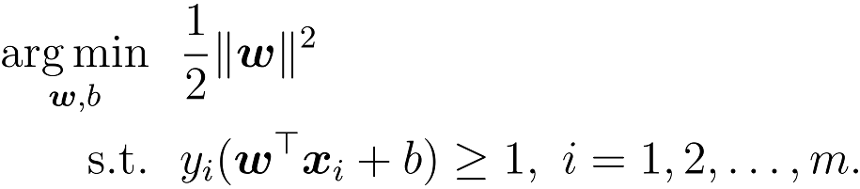
支持向量机基本型
最大间隔: 寻找参数 和 , 使得 最大.

Slide 10
目录
  间隔与支持向量
  对偶问题
  核函数
  软间隔与正则化
  支持向量回归
  核方法

Slide 11

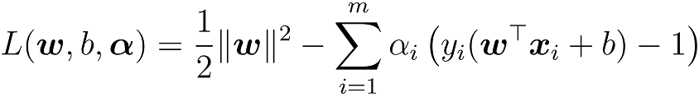
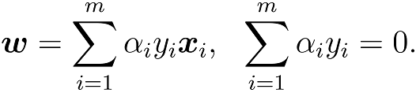
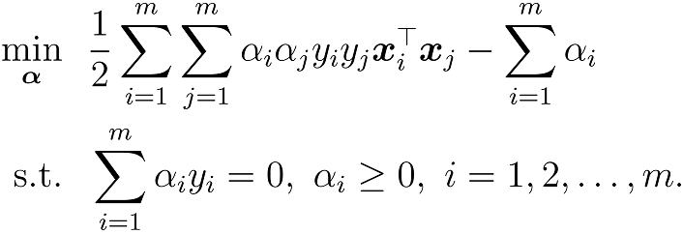
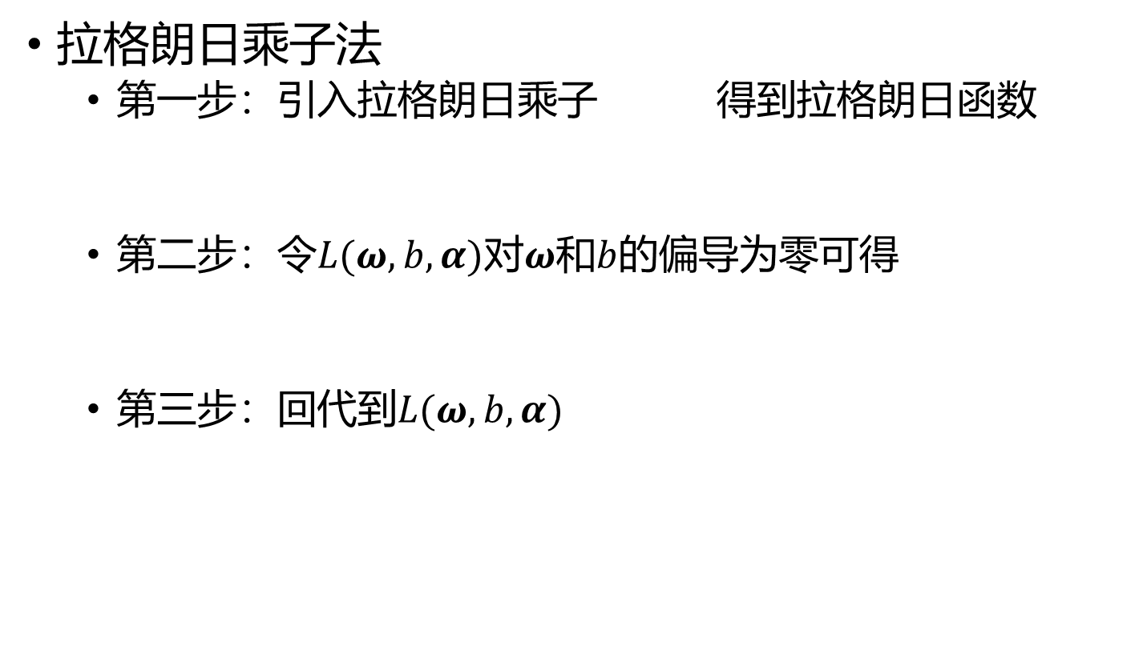
对偶问题
拉格朗日乘子法
  第一步：引入拉格朗日乘子 得到拉格朗日函数
  第二步：令$L(ω,b,α)$对$ω$和$b$的偏导为零可得
  第三步：回代到$L(ω,b,α)$
对偶问题

Slide 12
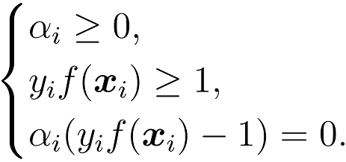
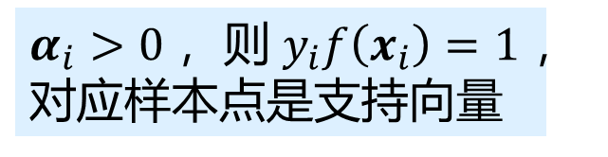
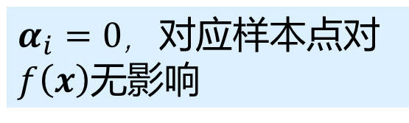


解的稀疏性
最终模型：
满足KKT条件：
$$=\sum_{i=1}^{m}{α_{i}y_{i}x_{i}^{T}x+b}$$
$f\left(x\right)=$ $ω^{T}x+b$
$α_{i}=0$，对应样本点对 $f\left(x\right)$无影响
$α_{i}>0$，则$y_{i}f\left(x_{i}\right)=1$，对应样本点是支持向量
支持向量机解的稀疏性: 训练完成后, 大部分的训练样本都不需保留, 最终模型仅与支持向量有关.

Slide 13
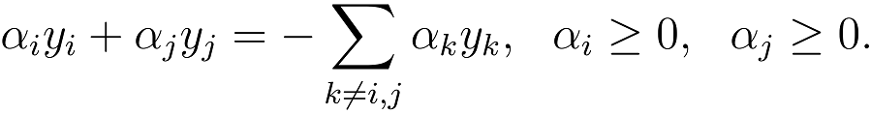
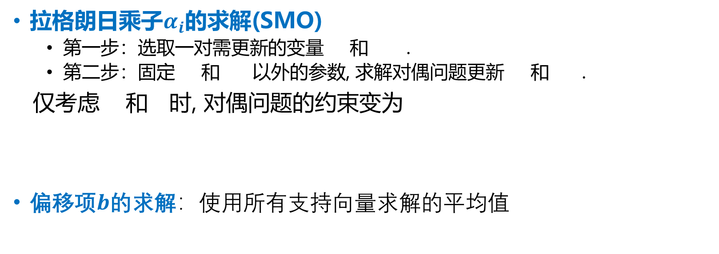

如何求解$(ω,b)$
对偶问题
怎么求解？
拉格朗日乘子$α_{i}$的求解(SMO)
  第一步：选取一对需更新的变量 和 .
  第二步：固定 和 以外的参数, 求解对偶问题更新 和 .
仅考虑 和 时, 对偶问题的约束变为
偏移项$b$的求解：使用所有支持向量求解的平均值

Slide 14
目录
  间隔与支持向量
  对偶问题
  核函数
  软间隔与正则化
  支持向量回归
  核方法

Slide 15
线性不可分
-Q: 若不存在一个能正确划分两类样本的超平面, 怎么办?
-A: 将样本从原始空间映射到一个更高维的特征空间, 使得样本在这个特征空间内线性可分.

Slide 16
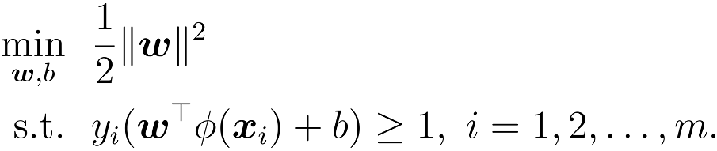
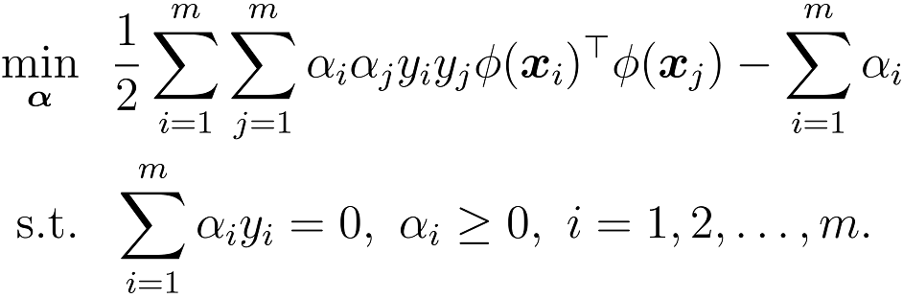
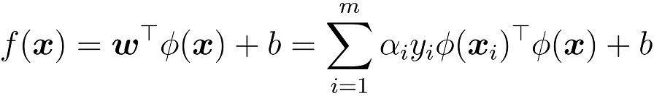
核支持向量机
设样本$x$映射后的向量为$φ(x)$, 划分超平面为$f\left(x\right)=$ $ω^{T}φ(x)+b$
原始问题
对偶问题
只以内积的形式出现
分类模型

Slide 17
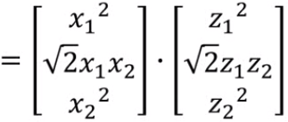


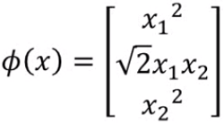




核函数
基本想法：不显式地设计核映射, 而是设计核函数
核技巧: 直接计算$κ\left(x,z\right)$有时会比”特征转换+内积”更快。
$$κ\left(x_{i},x_{j}\right)=<φ\left(x_{i}\right),φ(x_{j})>{=φ(x_{i})}^{T}φ(x_{j})$$

Slide 18
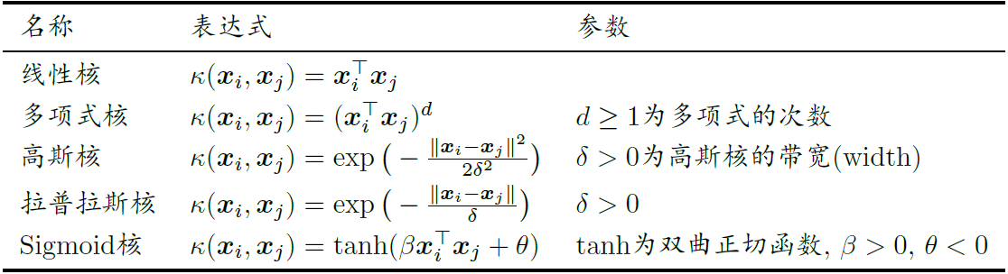
核函数
Q：合适的核函数一定存在？什么样的函数才能作为核函数？
Mercer定理(充分非必要)：只要一个对称函数所对应的核矩阵半正定, 则它就能作为核函数来使用.
“核函数选择”很重要
常用核函数：

Slide 19
目录
  间隔与支持向量
  对偶问题
  核函数
  软间隔与正则化
  支持向量回归
  核方法

Slide 20
软间隔
-Q: 现实中, 很难确定合适的核函数使得训练样本在特征空间中线性可分; 即便找到某个核函数使其线性可分，也很难断定是否是有过拟合造成的.
-A: 引入”软间隔”的概念, 允许支持向量机在一些样本上不满足约束/出错.
红色：不满足约束的样本
0

Slide 21
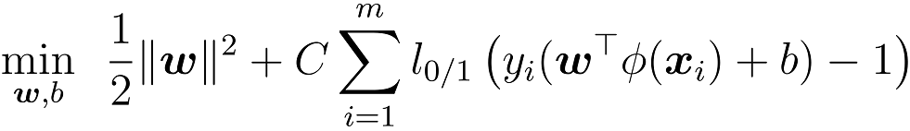
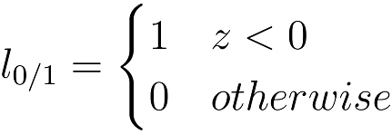
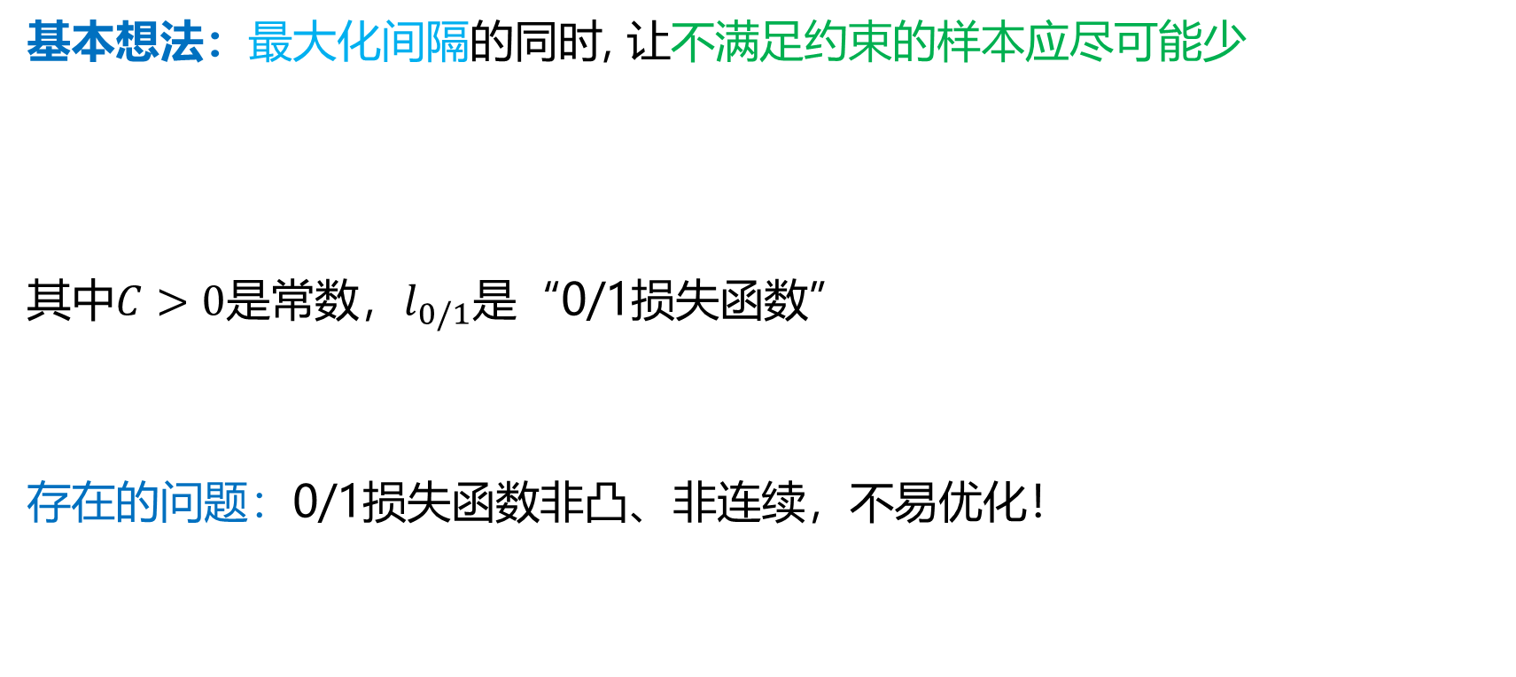
0/1损失函数
基本想法：最大化间隔的同时, 让不满足约束的样本应尽可能少
其中$C>0$是常数，$l_{0/1}$是“0/1损失函数”
存在的问题：0/1损失函数非凸、非连续，不易优化！

Slide 22
替代损失
指数损失
软间隔SVM
3
Hinge损失
2
对率损失
1
0/1损失
-2
-1
0
1
2
替代损失函数数学性质较好, 一般是0/1损失函数的上界

Slide 23
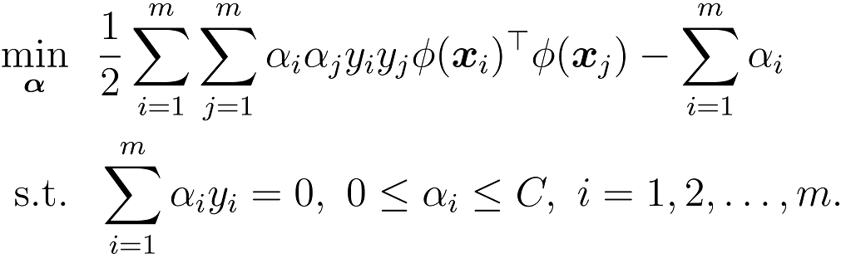
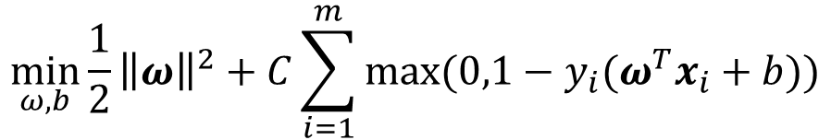
软间隔支持向量机
$$\min_{ω,b}{\frac{1}{2}{\left\|ω\right\|}^{2}+C\sum_{i=1}^{m}{max⁡(0,1−y_{i}(ω^{T}x_{i}+b))}}$$
原始问题
对偶问题
根据KKT条件可推得最终模型仅与支持向量有关, 也即hinge损失函数依然保持了支持向量机解的稀疏性.

Slide 24
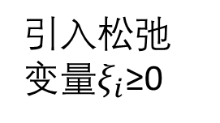
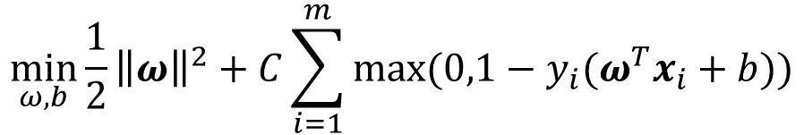


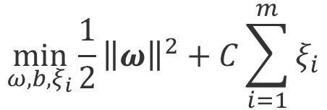
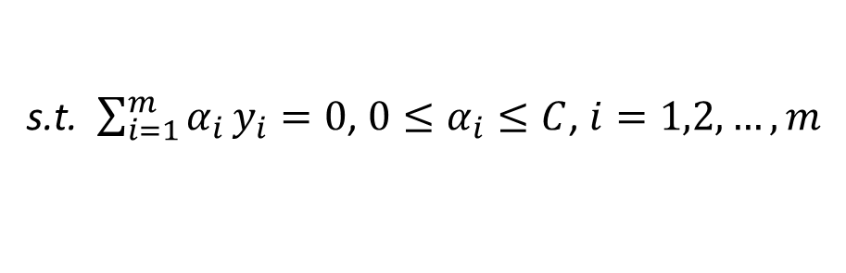
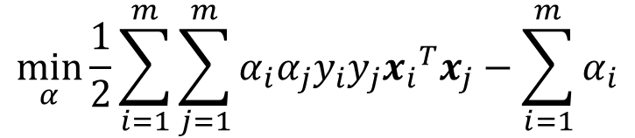
软间隔支持向量机
$$\min_{ω,b}{\frac{1}{2}{\left\|ω\right\|}^{2}+C\sum_{i=1}^{m}{max⁡(0,1−y_{i}(ω^{T}x_{i}+b))}}$$
原始问题
引入松弛变量$ξ_{i}$≥0
$$\min_{ω,b,ξ_{i}}{\frac{1}{2}{\left\|ω\right\|}^{2}+C\sum_{i=1}^{m}{ξ_{i}}}$$
(6.35)
s.t.
$$y_{i}\left(ω^{T}x_{i}+b\right)≥1−ξ_{i}$$
$$ξ_{i}≥0, i=1,2,…,m$$
$$\min_{α}{\frac{1}{2}\sum_{i=1}^{m}{\sum_{j=1}^{m}{α_{i}α_{j}y_{i}y_{j}{x_{i}}^{T}x_{j}}}−\sum_{i=1}^{m}{α_{i}}}$$
对偶问题
s.t. $\sum_{i=1}^{m}{α_{i}}y_{i}=0$, ${0≤α}_{i}≤C$, $i=1,2,…,m$

Slide 25

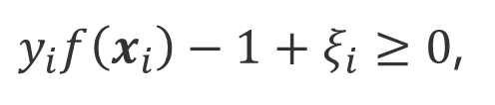
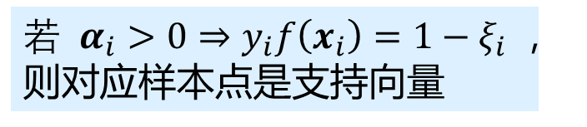
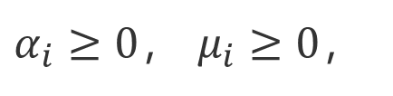
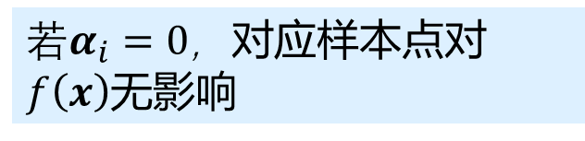
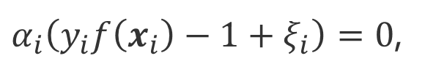
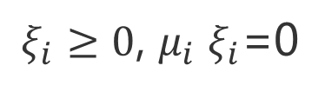
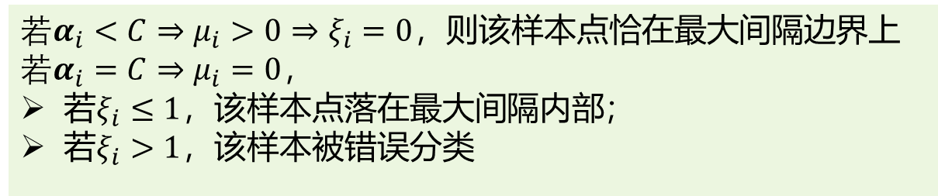
软间隔支持向量机
对于软间隔SVM，KKT 条件要求：
$α_{i}≥0$， $μ_{i}≥0$，
若$α_{i}=0$，对应样本点对 $f\left(x\right)$无影响
$y_{i}f\left(x_{i}\right)−1+ξ_{i}≥0$,
若$α_{i}>0⇒y_{i}f\left(x_{i}\right)=1−ξ_{i}$，则对应样本点是支持向量
$α_{i}\left(y_{i}f\left(x_{i}\right)−1+ξ_{i}\right)=0$,
$ξ_{i}≥0$, $μ_{i}$ $ξ_{i}$=0
$${C=α}_{i}+μ_{i}$$
若$α_{i}<C⇒μ_{i}>0⇒ξ_{i}=0$，则该样本点恰在最大间隔边界上
若$α_{i}=C⇒μ_{i}=0$，
若$ξ_{i}≤1$，该样本点落在最大间隔内部；
若$ξ_{i}>1$，该样本被错误分类
根据KKT条件可推得最终模型仅与支持向量有关, 即hinge损失函数依然保持了支持向量机解的稀疏性.

Slide 26











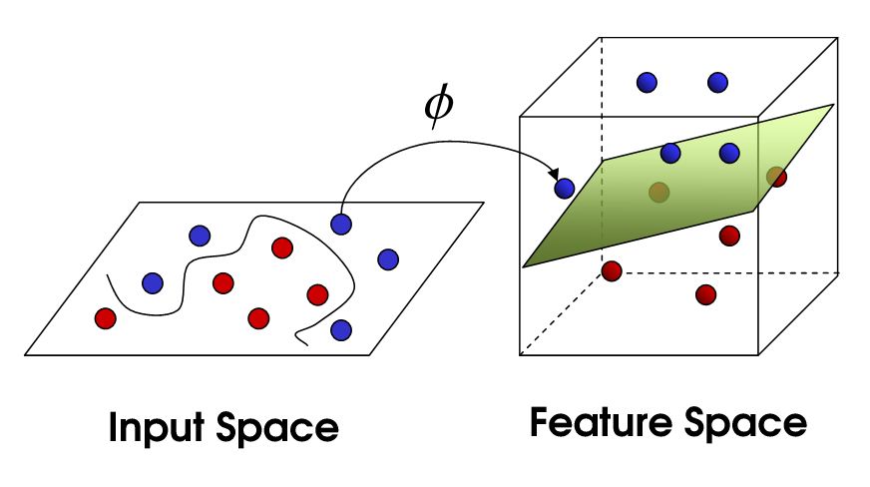
SVM vs 深度模型
Deep Learning
特 征 转 换
𝜙(x)
线性分类器
x₁
……
y₁
y₂
x₂
……
x
…
…
…
…
…
xm
……
ym
SVM
𝜙(x)
基于
核函数
线性分类器

Slide 27
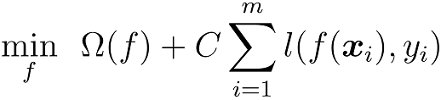
正则化
支持向量机学习模型的更一般形式
通过替换上面两个部分, 可以得到许多其他学习模型
  对数几率回归(Logistic Regression)
  最小绝对收缩选择算子(LASSO)
  ……
结构风险, 描述模型的某些性质
经验风险, 描述模型与训练数据的契合程度

Slide 28
目录
  间隔与支持向量
  对偶问题
  核函数
  软间隔与正则化
  支持向量回归
  核方法

Slide 29

支持向量回归
特点: 允许模型输出和实际输出间存在2$ε$的偏差.
间隔带
0

Slide 30

损失函数
落入中间2$ε$间隔带的样本不计算损失, 从而使得模型获得稀疏性.
最小二乘损失函数
支持向量回归损失函数
0

Slide 31
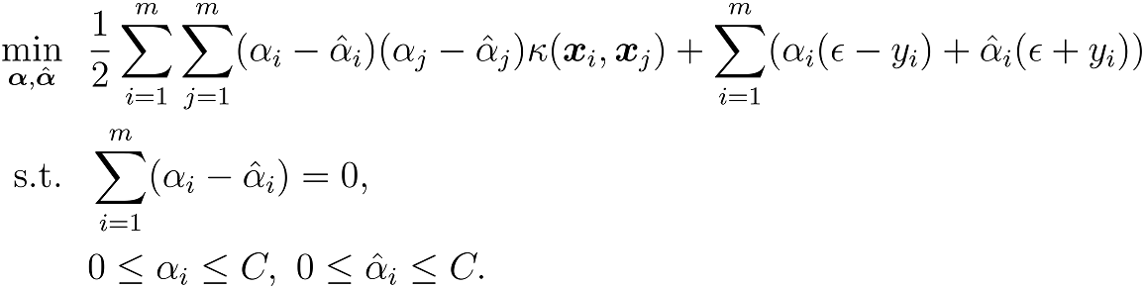
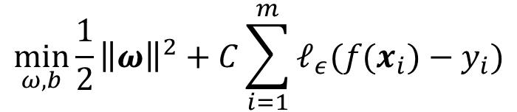
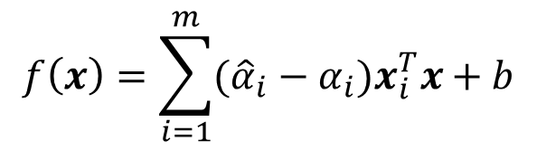
形式化
$$\min_{ω,b}{\frac{1}{2}{\left\|ω\right\|}^{2}+C\sum_{i=1}^{m}{ℓ_{ε}(f(x_{i})−y_{i})}}$$
原始问题
对偶问题
$$f\left(x\right)=\sum_{i=1}^{m}{({\hat{α}}_{i}−α_{i})x_{i}^{T}x}+b$$
回归模型

Slide 32
目录
  间隔与支持向量
  对偶问题
  核函数
  软间隔与正则化
  支持向量回归
  核方法

Slide 33
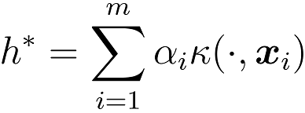
表示定理
支持向量机
支持向量回归
结论: 无论是支持向量机还是支持向量回归, 学得的模型总可以表示成核函数的线性组合.
更一般的结论(表示定理): 对于任意单调增函数 和任意非负损失函数 , 优化问题
的解总可以写为 .

Slide 34
核线性判别分析
通过表示定理可以得到很多线性模型的”核化”版本
  核SVM
  核LDA
  核PCA
  ……
核LDA: 先将样本映射到高维特征空间, 然后在此特征空间中做线性判别分析

Slide 35
Take Home Message
支持向量机的”最大间隔”思想
对偶问题及其解的稀疏性
通过向高维空间映射解决线性不可分的问题
引入”软间隔”缓解特征空间中线性不可分的问题
将支持向量的思想应用到回归问题上得到支持向量回归
将核方法推广到其他学习模型

Slide 36
成熟的SVM软件包
LIBSVM
http://www.csie.ntu.edu.tw/~cjlin/libsvm/
LIBLINEAR
http://www.csie.ntu.edu.tw/~cjlin/liblinear/
SVM^{light} 、SVM^{perf} 、SVM^{struct}
http://svmlight.joachims.org/svm_struct.html
Pegasos
http://www.cs.huji.ac.il/~shais/code/index.html

Slide 37
北京交通大学本科《机器学习》课程组成员
    景丽萍：lpjing@bjtu.edu.cn， http://faculty.bjtu.edu.cn/8249/
    万怀宇：hywan@bjtu.edu.cn， http://faculty.bjtu.edu.cn/8793/
    桑基韬：jtsang@bjtu.edu.cn， http://faculty.bjtu.edu.cn/9129/
    王 晶：wj@bjtu.edu.cn， http://faculty.bjtu.edu.cn/9167/
    李晓龙：lixl@bjtu.edu.cn， http://faculty.bjtu.edu.cn/9089/

